Slide 1

제3장 C프로그램 구성요소

Slide 2
이번 장에서 학습할 내용
이번 장에서는 C프로그램을 이루는 구성요소들을 살펴봅니다.
* 주석
* 변수, 상수
* 함수
* 문장
* 출력 함수 printf()
* 입력 함수 scanf()
* 산술 연산
* 대입 연산

Slide 3
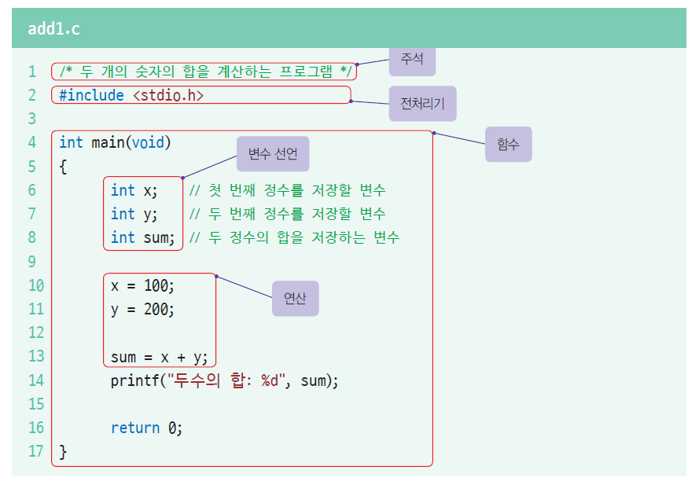
덧셈 프로그램 #1

Slide 4
주석(comment)
주석은 코드를 설명하는 글입니다.
/* 두개의 숫자의 합을 계산하는 프로그램 */
#include <stdio.h>
int main(void)
{
...
...
...
}
주석

Slide 5
3가지 방법의 주석
/* 한 줄로 된 주석 */
/* ------------------------
저자: 홍길동
날짜: 2013.3.4
여러 줄로 이루어진 주석
-------------------------- */
// 여기서부터 줄의 끝까지 주석

Slide 6
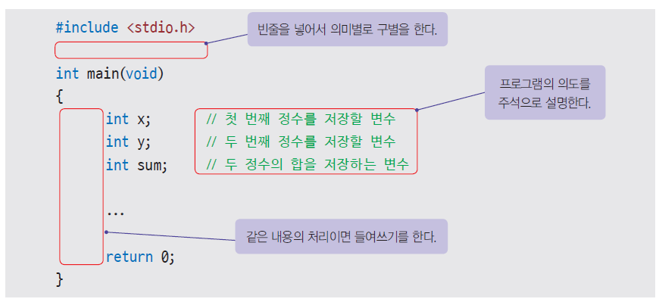
들여쓰기
들여쓰기(indentation): 같은 수준에 있는 문장들을 왼쪽 끝에서 몇 자 안으로 들여쓰는 것
#include <stdio.h>
int main(void) { int x; int y; int sum;
x = 100; y = 200; sum = x + y;
printf("두수의 합: %d", sum); return 0; }

Slide 7
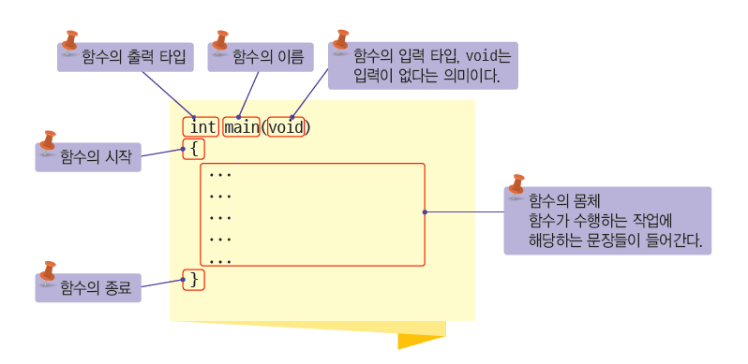
함수의 구조

Slide 8
함수 호출
Q) 함수 안에 있는 문장들은 언제 실행되는가?
A) 함수가 호출되면 실행된다.
Q) 함수 호출은 어떻게 하는가?
A) 함수의 이름을 적어주면 된다.
함수B();
함수A
문장 1;
문장 2;
문장 3;
...
함수C
문장 1;
문장 2;
문장 3;
...
함수B
문장 1;
문장 2;
문장 3;
...
프로그램

Slide 9
함수 호출
Q) 많은 함수 중에서 가장 먼저 실행되는 것은?
A) main() 함수이다. 다른 함수들은 main()으로부터 직간접적으로 호출된다.
input()
문장 1;
문장 2;
문장 3;
...
main()
process()
문장 1;
문장 2;
문장 3;
...
input();
process();
output();
output()
문장 1;
문장 2;
문장 3;
...

Slide 10
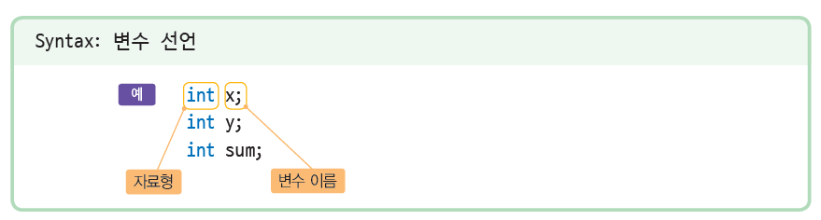
변수
프로그램이 사용하는 데이터를 일시적으로 저장할 목적으로 사용하는 메모리 공간

Slide 11
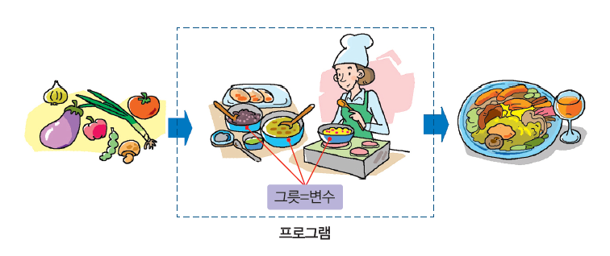
변수는 왜 필요한가?
변수는 데이터 값을 일시적으로 저장하는 역할을 한다.

Slide 12
변수의 종류
변수는 데이터를 담는 상자로 생각할 수 있다.
데이터
int x;
2
x
자료형
변수의 이름
변수의 이름

Slide 13
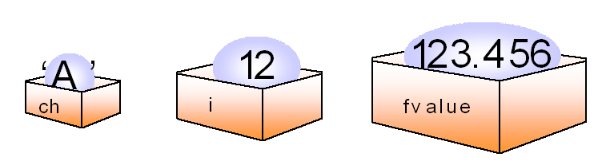
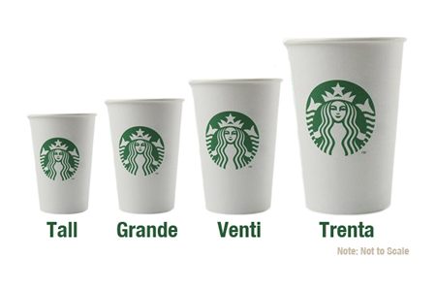
변수의 종류
변수에는 데이터의 종류에 따라 여러 가지 타입이 존재한다.

Slide 14
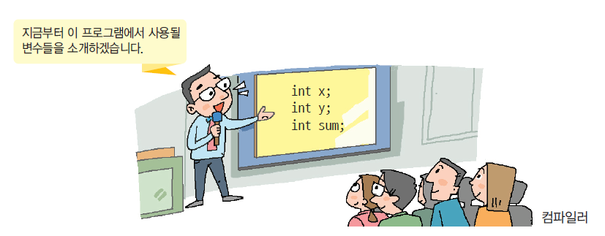
변수 선언
변수 선언: 컴파일러에게 어떤 타입의 변수가 사용되는지를 미리 알리는 것

Slide 15
변수 선언
int x; // 첫번째 정수를 저장하는 변수
int y; // 두번째 정수를 저장하는 변수
int sum; // 두 정수의 합을 저장하는 변수
각 변수는 정수를 저장 할 수 있다.
x
y
sum
메모리 공간에 변수 가 만들어지고
이름이 붙여진다.

Slide 16
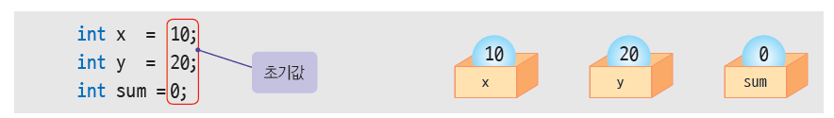
변수의 초기화

Slide 17
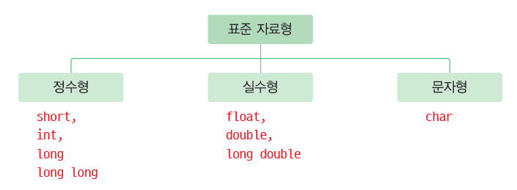
자료형
자료형(data type): 변수가 저장할 데이터가 정수인지 실수인지, 아니면 또 다른 어떤 데이터인지를 지정하는 것

Slide 18
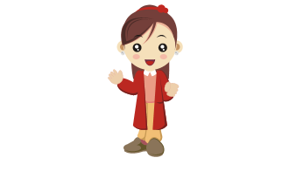
상수
x = 100;
y = 200;
상수
상수(constant): 그 값이 프로그램이 실행하는 동안 변하지 않는 수
변수는 실행도중에
값을 변경할 수 있으나 상수는 한번 값이 정해지면 변경이 불가능합니다.
12
12
변수
상수

Slide 19
변수의 이름
식별자 만드는 규칙
식별자는 영어의 대소문자, 숫자, 밑줄 문자 _로 이루어진다.
식별자는 숫자로 시작할 수 없다.
대문자와 소문자를 구별하며 C 언어의 키워드와 똑같은 이름은 허용되지 않는다.

Slide 20
키워드
키워드(keyword): C언어에서 고유한 의미를 가지고 있는 특별한 단어 예약어(reserved words) 라고도 한다.
auto double int struct
break else long switch
case enum register typedef
char extern return union
const float short unsigned
continue for signed void
default goto sizeof volatile
do if static while

Slide 21
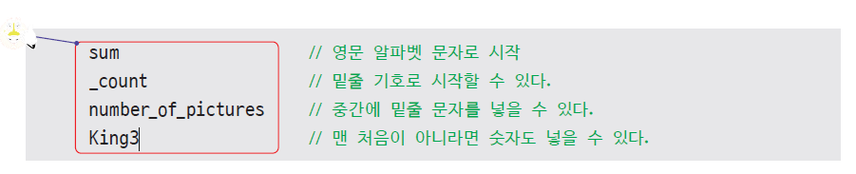
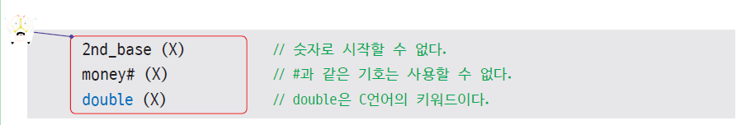
변수의 이름

Slide 22
좋은 변수 이름
변수의 역할을 가장 잘 설명하는 이름
밑줄 방식: bank_account
단어의 첫번째 글자를 대문자:BankAccount
a, b, c, ,d,…
number, average, sum,…

Slide 23
수식
수식(expression): 피연산자와 연산자로 구성된 식
수식은 결과값을 가진다.
x가 3일때 수식
x² - 5x + 6의 값을
계산하라.
int x, y;
x = 3;
y = x * x - 5 * x + 6;
printf(“%d\n”, y);

Slide 24
대입 연산
x = 100;
대입 연산(assignment operation): 변수에 값을 저장하는 연산
대입 연산 = 배정 연산 = 할당 연산
=
100
;
x
100

Slide 25
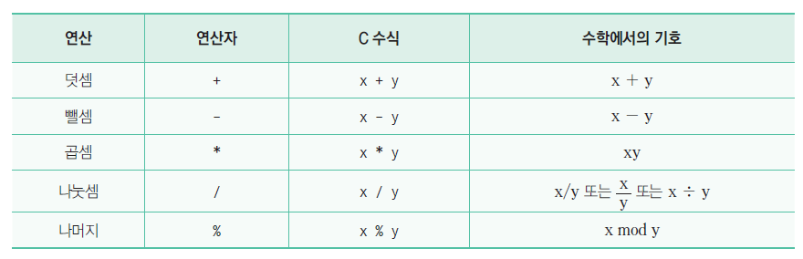
산술 연산

Slide 26
산술 연산
sum = x + y;
5
2
3
=
+
sum
x
y

Slide 27
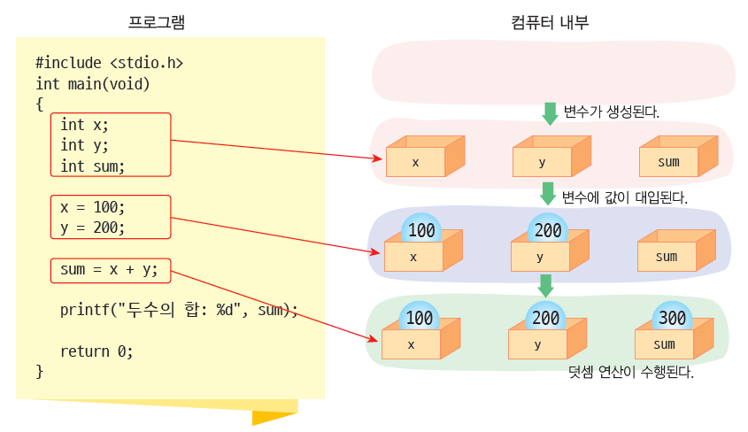
정리

Slide 28
2020년 1학기 4주차
[ 공지사항 ]
5/10까지 온라인 강의 연장
중간고사 미실시 – 수업시간 중 퀴즈 30분간 실시 예정(날짜 미정)
- 1주일 전 사전공지 예정(일시 및 방법)
A – 40% B~F – 60%
- B~F 내 비율은 미정
[ 4주차 수업내용 ]
프로그램 구성 복습
입출력 스트림 개요
예제프로그램 함께 코딩

Slide 29
복습
C프로그램 구성
주석
변수
함수

Slide 30
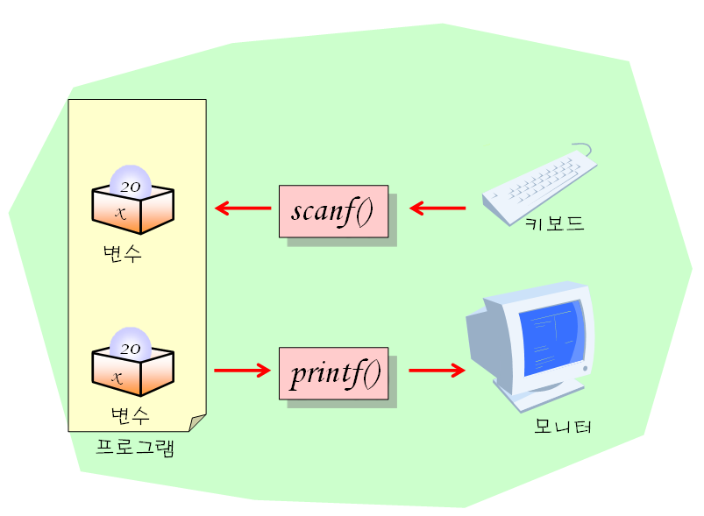
printf()
printf(): 모니터에 출력을 하기 위한 표준 출력 라이브러리 함수

Slide 31
scanf()
키보드로부터 값을 받아서 변수에 저장한다.
변수의 주소를 필요로 한다.
형식 지정자
값을 저장할 변수의 주소
scanf(“%d”, &x);

Slide 32
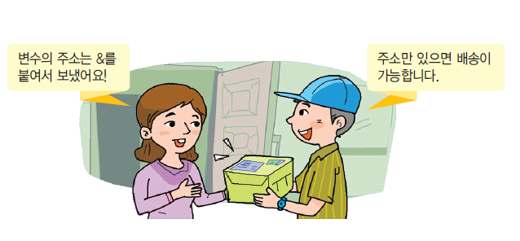
주소가 필요한 이유

Slide 33
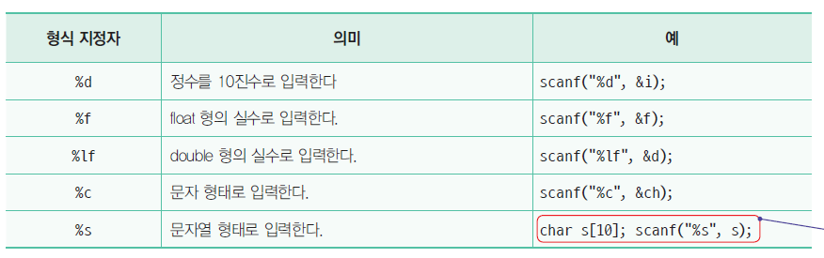
형식지정자

Slide 34
실수 입력시 주의할 점
float 형은 %f 사용
float ratio = 0.0;
scanf("%f", &ratio);
double scale = 0.0;
scanf("%lf", &scale);
double 형은 %lf 사용

Slide 35
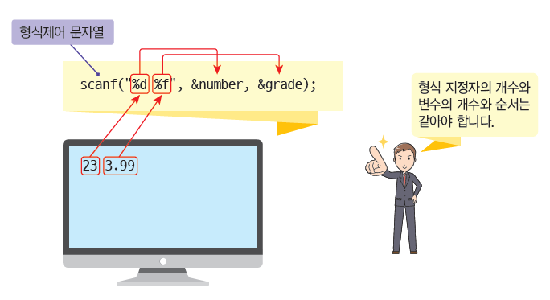
scanf()

Slide 36
출석 체크용 질문
아래의 질문에 대한 답변을 이러닝 시스템의 과제 제출란에 작성 하시오. (수업 종료시간 까지 제출)
입출력 스트림, Scanf(), Printf() 함수에 대해 간단히 설명하시오.

Slide 37
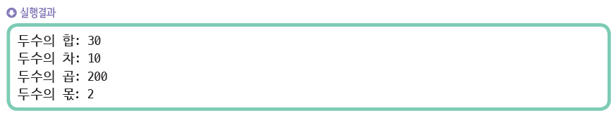
Lab: 사칙 연산
변수 x와 y에 20과 10을 저장하고 x+y, x-y, x*y, x/y을 계산하여서 변수에 저장하고 이들 변수를 화면에 출력하는 프로그램을 작성해보자.

Slide 38
Solution
// 정수 간의 가감승제를 계산하는 프로그램
#include <stdio.h>
int main(void)
{
int x; // 첫 번째 정수를 저장할 변수
int y; // 두 번째 정수를 저장할 변수
int sum, diff, mul, div; // 두 정수 간의 연산의 결과를 저장하는 변수
x = 20; // 변수 x에 2을 저장
y = 10; // 변수 y에 10을 저장
sum = x + y; // 변수 sum에 (x+y)의 결과를 저장
diff = x - y; // 변수 diff에 (x-y)의 결과를 저장
mul = x * y; // 변수 mul에 (x*y)의 결과를 저장
div = x / y; // 변수 div에 (x/y)의 결과를 저장

Slide 39
Solution
printf("두수의 합: %d\n", sum); // 변수 sum의 값을 화면에 출력
printf("두수의 차: %d\n", diff);// 변수 diff의 값을 화면에 출력
printf("두수의 곱: %d\n", mul); // 변수 mul의 값을 화면에 출력
printf("두수의 몫: %d\n", div); // 변수 div의 값을 화면에 출력
return 0;
}

Slide 40
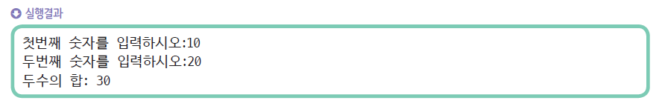
덧셈 프로그램 #2
사용자로부터 입력을 받아보자.

Slide 41
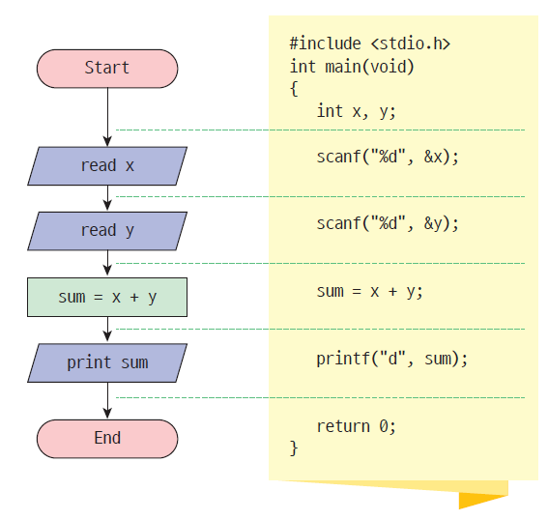
알고리즘

Slide 42
두번째 덧셈 프로그램
// 사용자로부터 입력받은 2개의 정수의 합을 계산하여 출력
#include <stdio.h>
int main(void)
{
int x; // 첫번째 정수를 저장할 변수
int y; // 두번째 정수를 저장할 변수
int sum; // 2개의 정수의 합을 저장할 변수
printf("첫번째 숫자를 입력하시오:"); // 입력 안내 메시지 출력
scanf("%d", &x); // 하나의 정수를 받아서 x에 저장
printf("두번째 숫자를 입력하시오:"); // 입력 안내 메시지 출력
scanf("%d", &y); // 하나의 정수를 받아서 x에 저장
sum = x + y; // 변수 2개를 더한다.
printf("두수의 합: %d", sum); // sum의 값을 10진수 형태로 출력
return 0; // 0을 외부로 반환
}

Slide 43
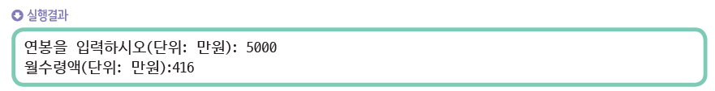
연봉 계산기 프로그램
사용자가 연봉을 입력하면 월 수령액을 계산하는 프로그램을 작성해보자.

Slide 44
두번째 덧셈 프로그램
/* 월수령액을 계산하는 프로그램 */
#include <stdio.h>
int main(void)
{
int ysalary; // 연봉
int msalary; // 월수령액
printf("연봉을 입력하시오(단위: 만원): ");
scanf("%d", &ysalary);
msalary = ysalary/12;
printf("월수령액(단위: 만원): %d\n", msalary);
return 0;
}

Slide 45
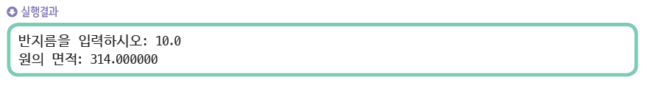
원의 면적 계산 프로그램
사용자로부터 원의 반지름을 입력받고 이 원의 면적을 구한 다음, 화면에 출력한다.

Slide 46
원의 면적 계산 프로그램
#include <stdio.h>
int main(void)
{
float radius; // 원의 반지름
float area; // 면적
printf(“반지름을 입력하시오: “);
scanf(“%f”, &radius);
area = 3.14 * radius * radius;
printf(“원의 면적: %f\n”, area);
return 0;
}

Slide 47
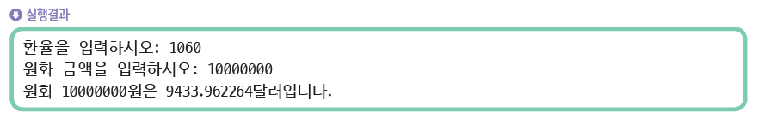
환율 계산 프로그램
사용자가 입력하는 원화를 달러화로 계산하여 출력하는 프로그램은 작성하여 보자.

Slide 48
/* 환율을 계산하는 프로그램*/
#include <stdio.h>
int main(void)
{
float rate; // 원/달러 환율
float usd; // 달러화
int krw; // 원화는 정수형 변수로 선언
printf("환율을 입력하시오: ");// 입력 안내 메시지
scanf("%f", &rate); // 사용자로부터 환율입력
printf("원화 금액을 입력하시오: "); // 입력 안내 메시지
scanf("%d", &krw); // 원화 금액 입력
usd = krw / rate; // 달러화로 환산
printf("원화 %d원은 %f달러입니다.\n", krw, usd); // 계산 결과 출력
return 0; // 함수 결과값 반환
}

Slide 49
mini project: 사각형의 둘레와 면적
필요한 변수는 w, h, area, perimeter라고 하자.
변수의 자료형은 실수를 저장할 수 있는 float형으로 하자.
area = w*h;
perimeter = 2*(w+h);
w
h

Slide 50
프로그램의 실행 화면
사각형의 넓이: 50.000000
사각형의 둘레: 30.000000

Slide 51
#include <stdio.h>
int main(void)
{
float w;
float h;
float area;
float perimeter;
w = 10.0;
h = 5.0;
area = w*h;
perimeter = 2*(w+h);
printf("사각형의 넓이: %f\n", area);
printf("사각형의 둘레: %f\n", perimeter);
return 0;
}
사각형의 넓이: 50.000000
사각형의 둘레: 30.000000

Slide 52
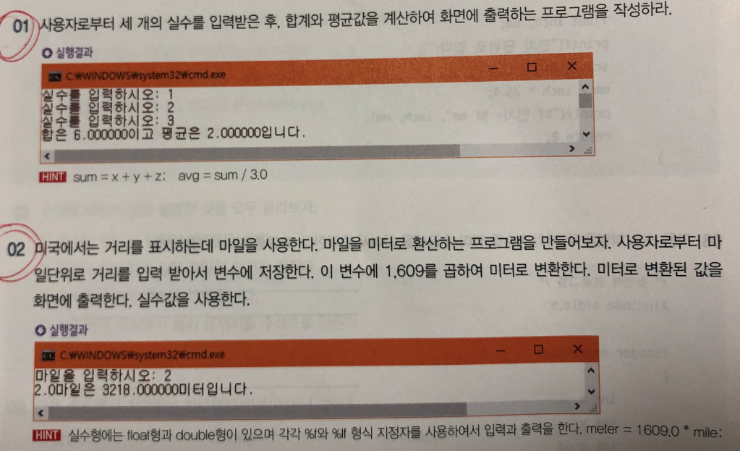
프로그래밍문제

Slide 53
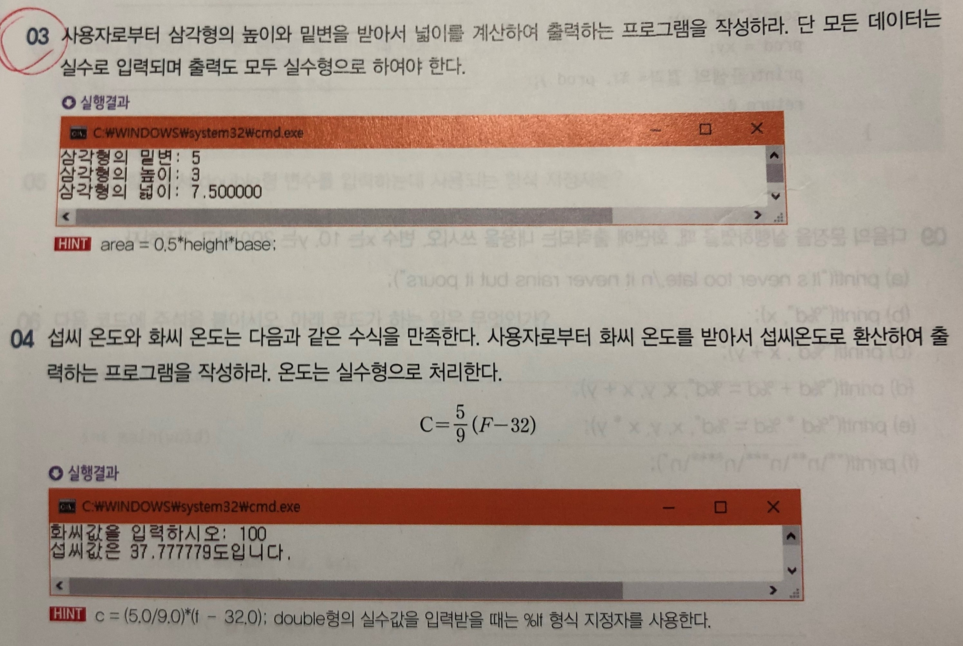
프로그래밍문제

Slide 54
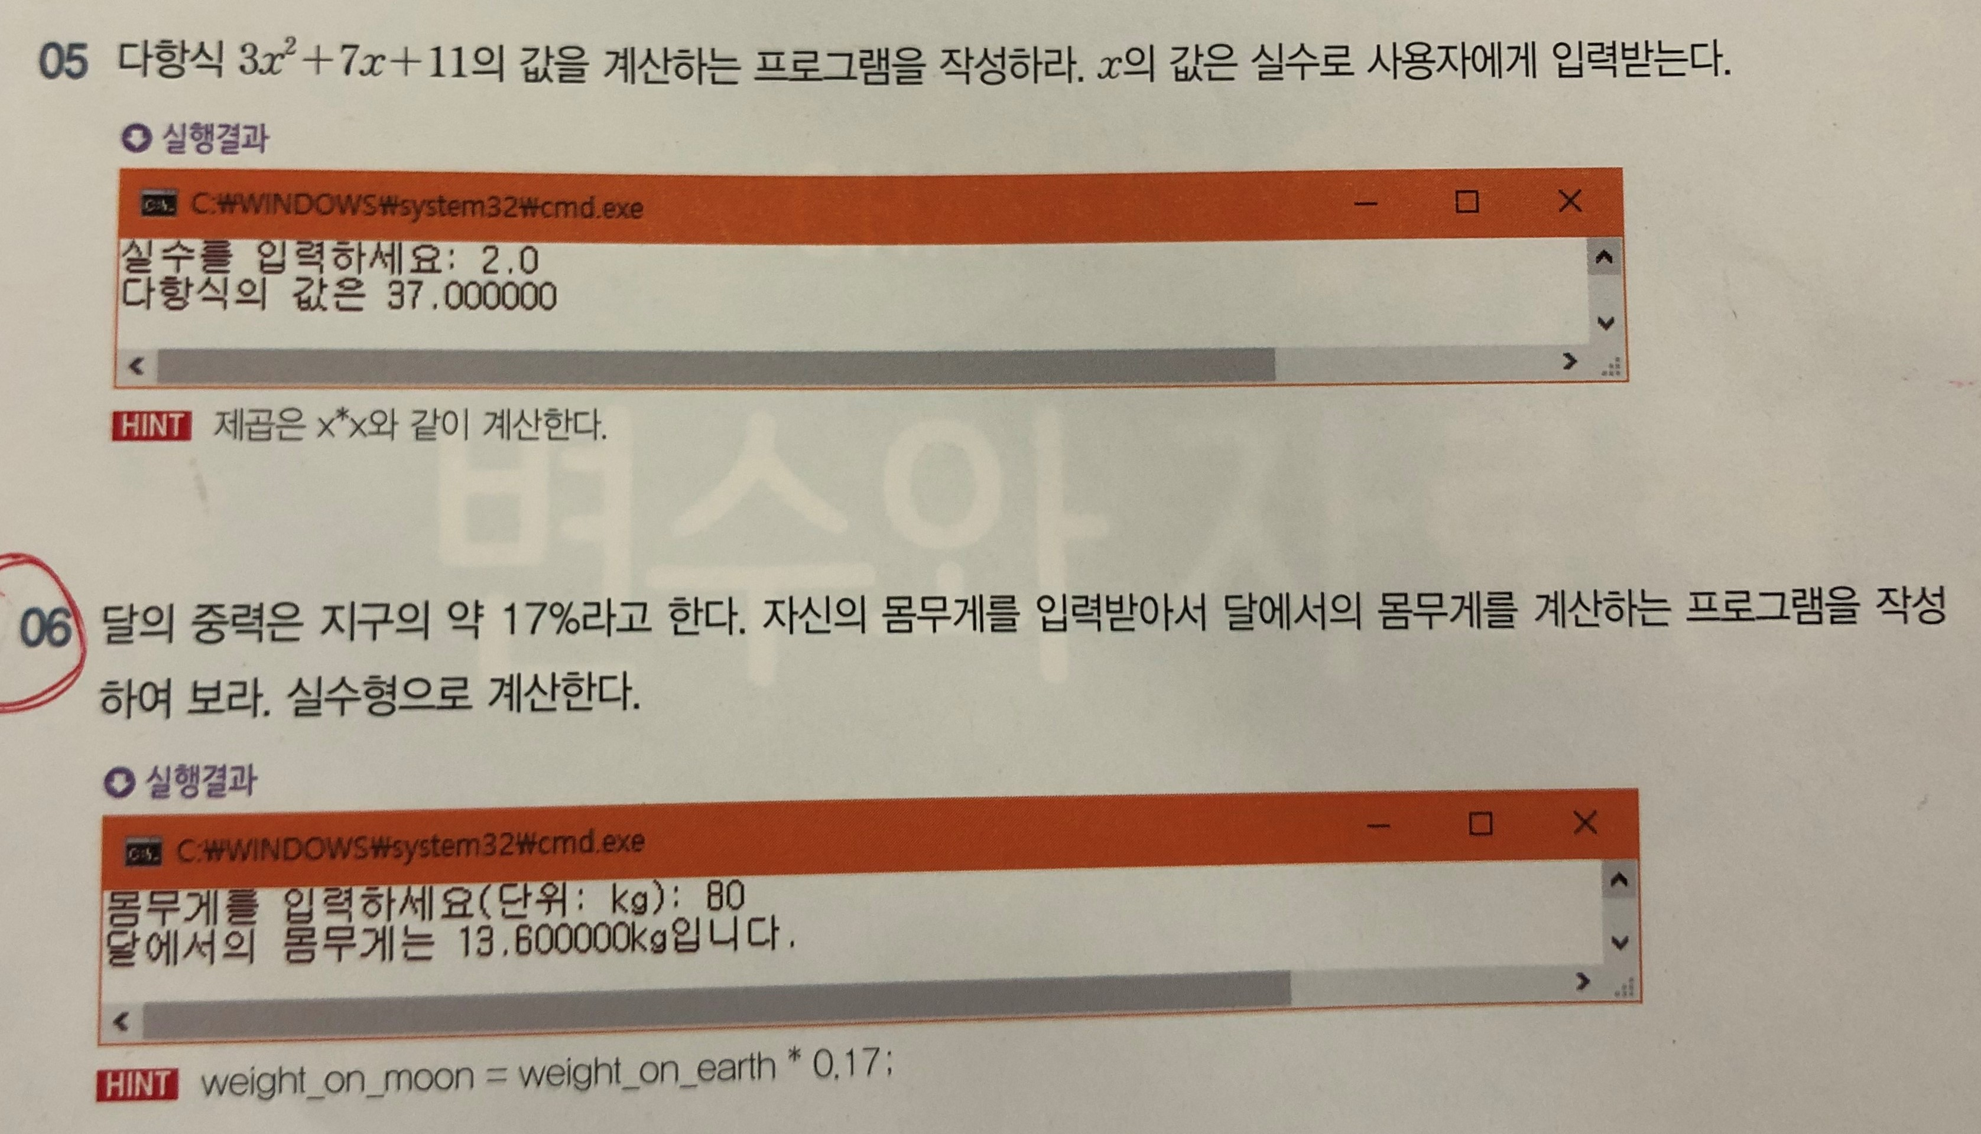
프로그래밍문제

Slide 55
Q & A

